Slide 1
PRVI ŠOLSKI DAN ZA PRVOŠOLCE
Miklavž na Dravskem polju, 2.9.2024

Slide 2
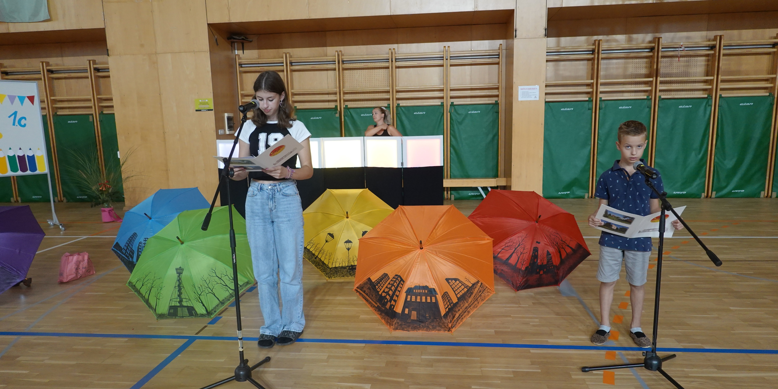
Učenka iz 9. razreda in učenec 5. razreda sta pomagala pri izvedbi prireditve za naše prvošolce.

Slide 3
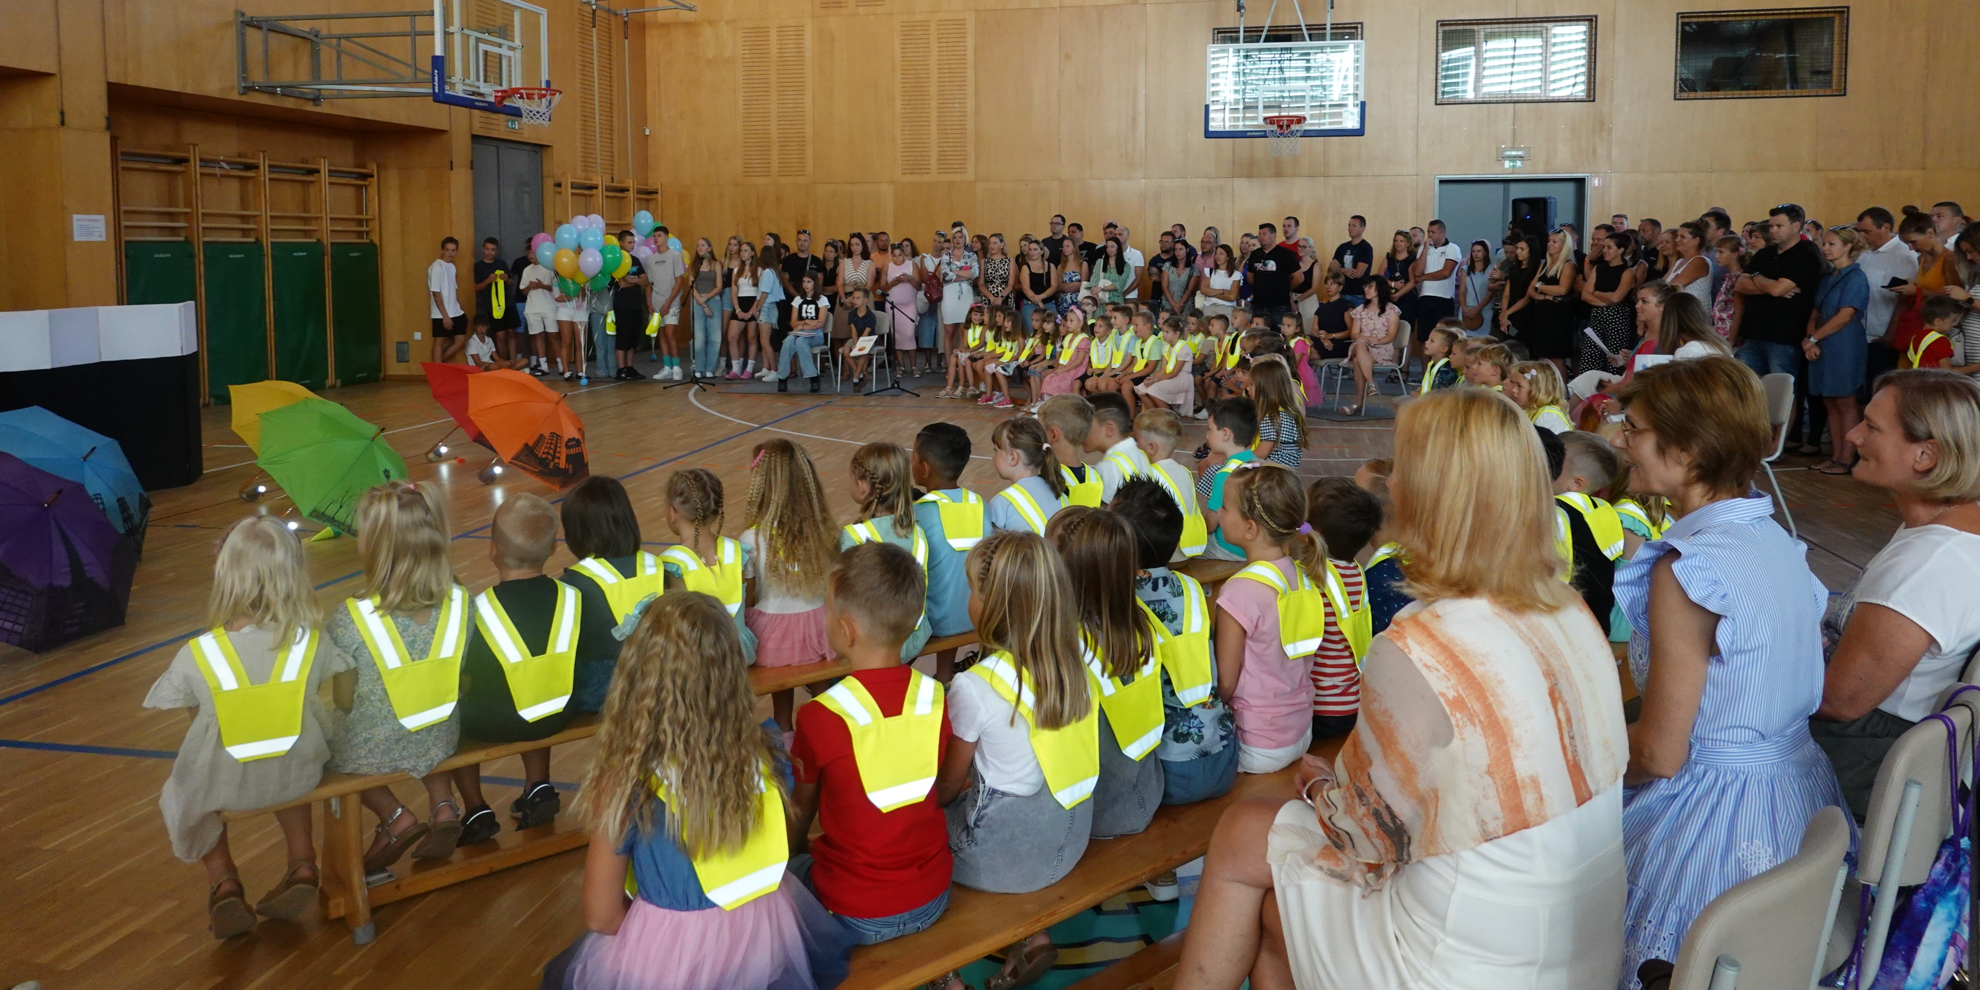

Slide 4
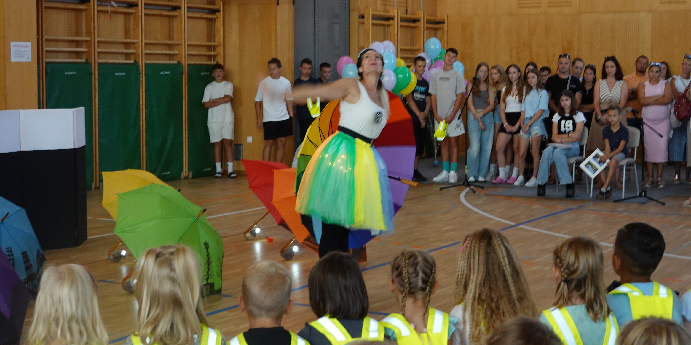
Presenečenje za prvošolce je bila predstava Skrivnost v mavričnem mestu.

Slide 5
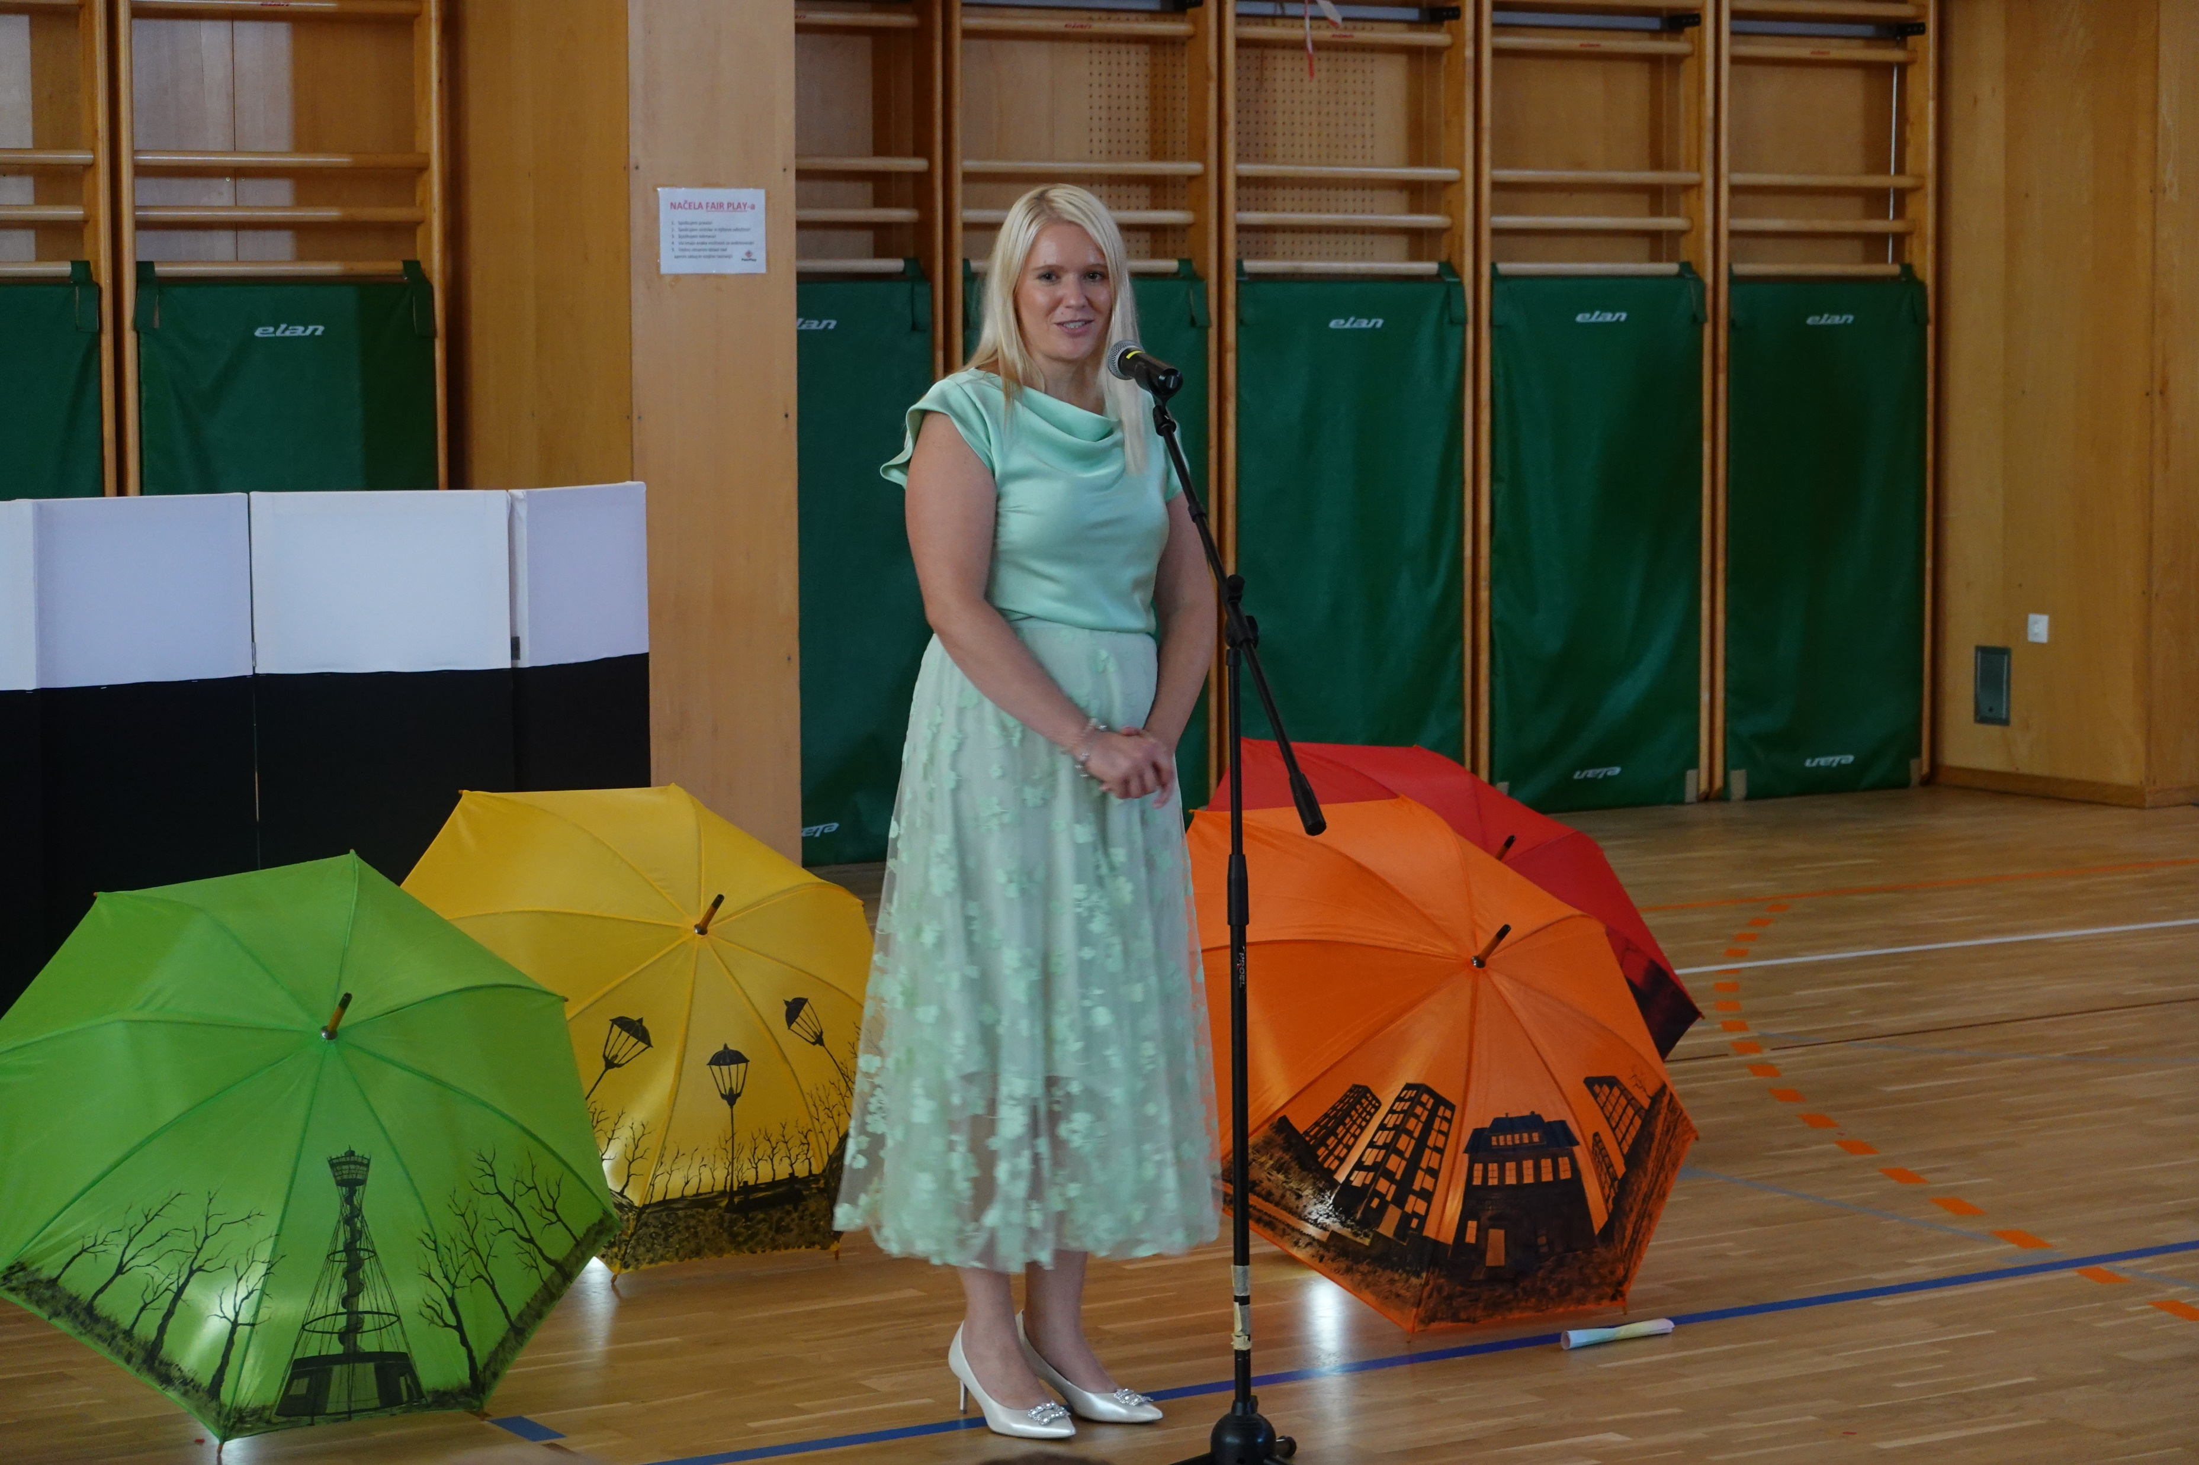
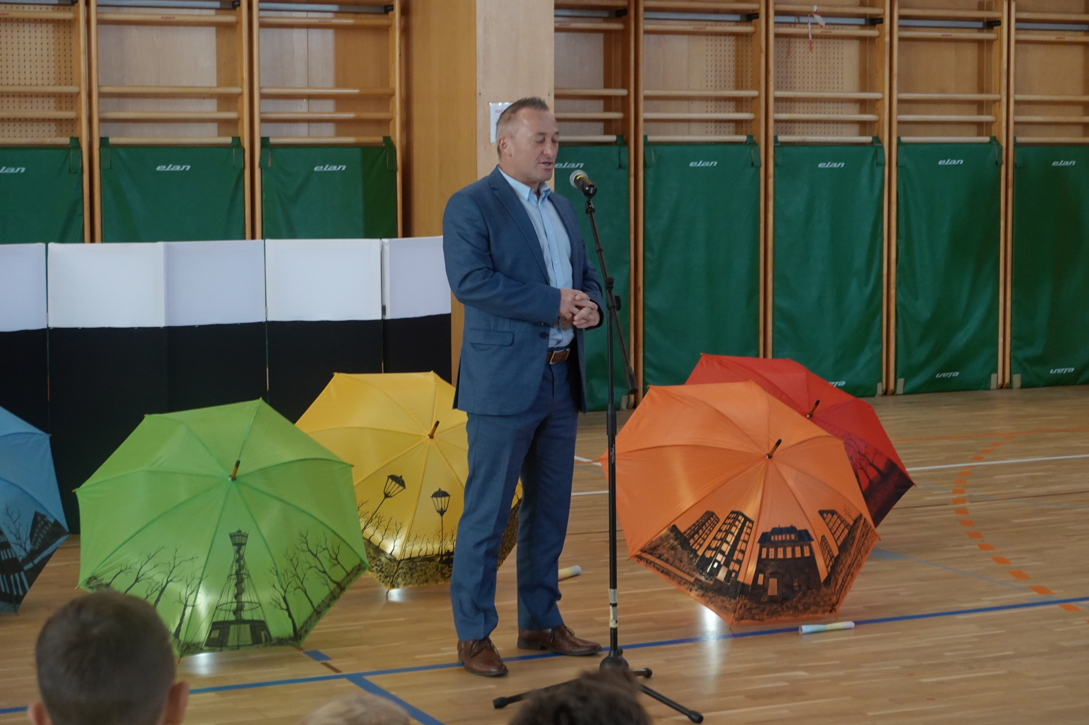
Prvošolce sta s prijaznimi in vzpodbudnimi besedami nagovorila ravnateljica dr. Katarina Germšek in župan mag. Egon Repnik.

Slide 6
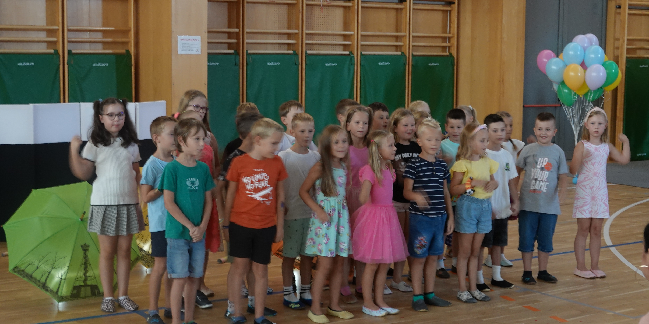
Učenci drugih razredov so predstavili delček, ki so se ga naučili v prvem razredu.

Slide 7
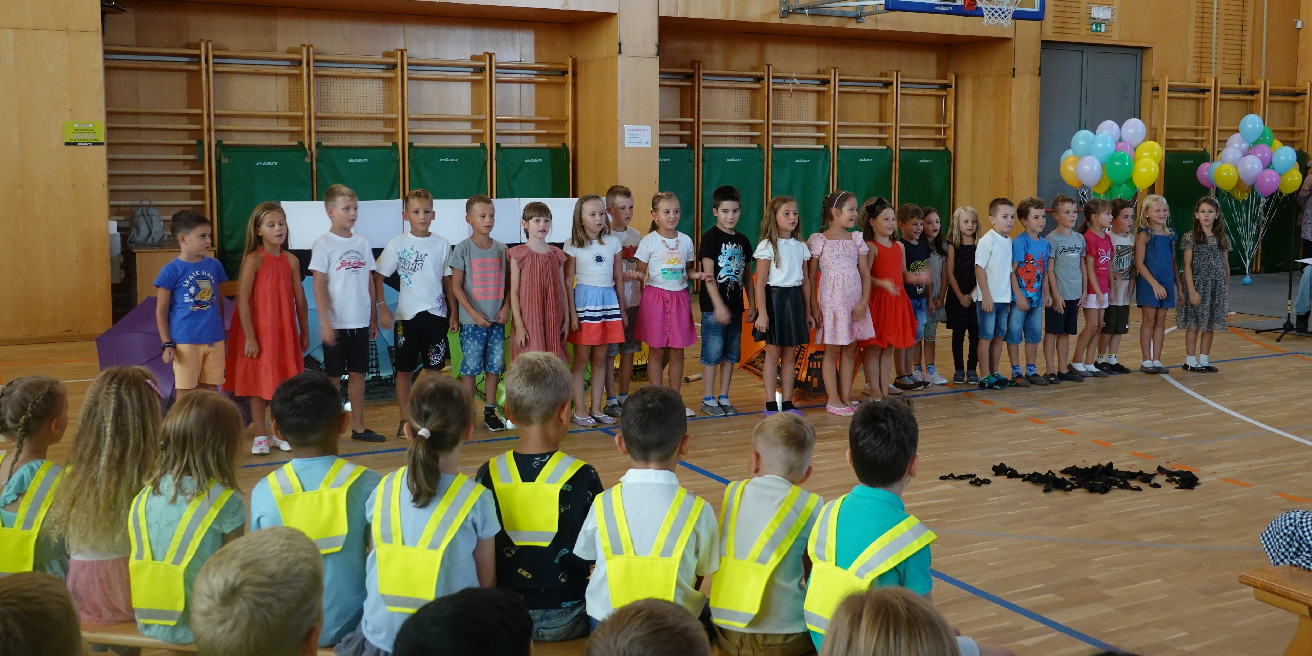

Slide 8
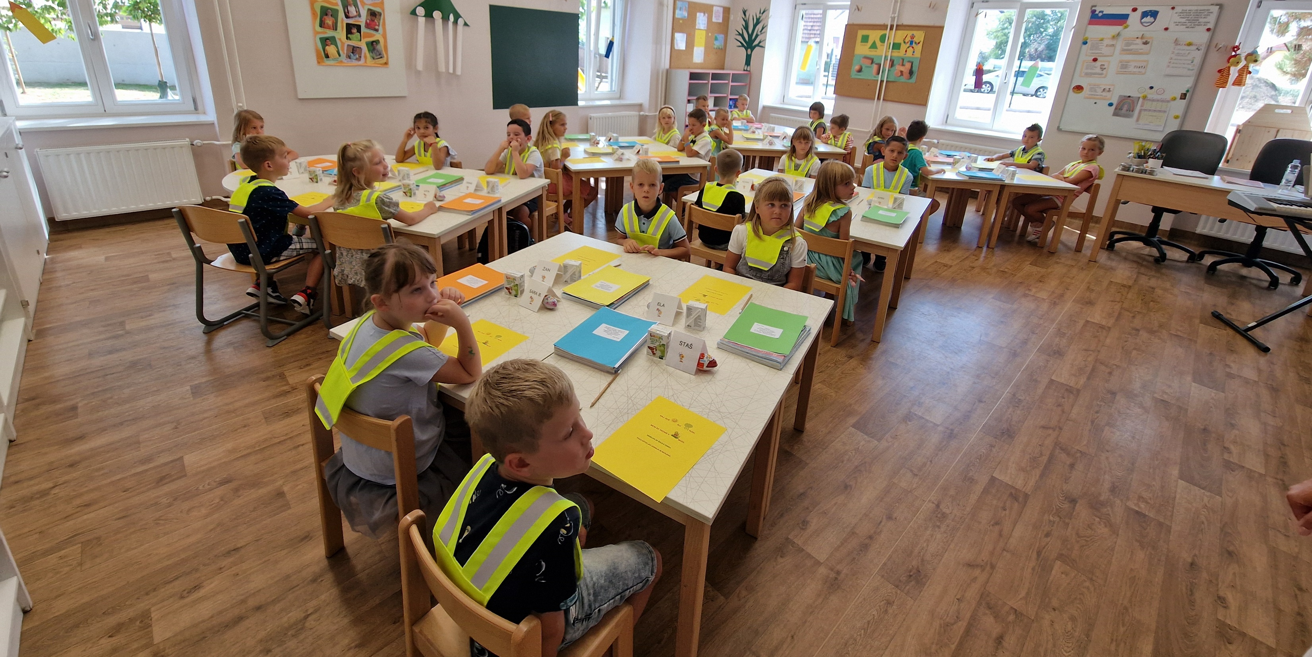
1.A

Slide 9
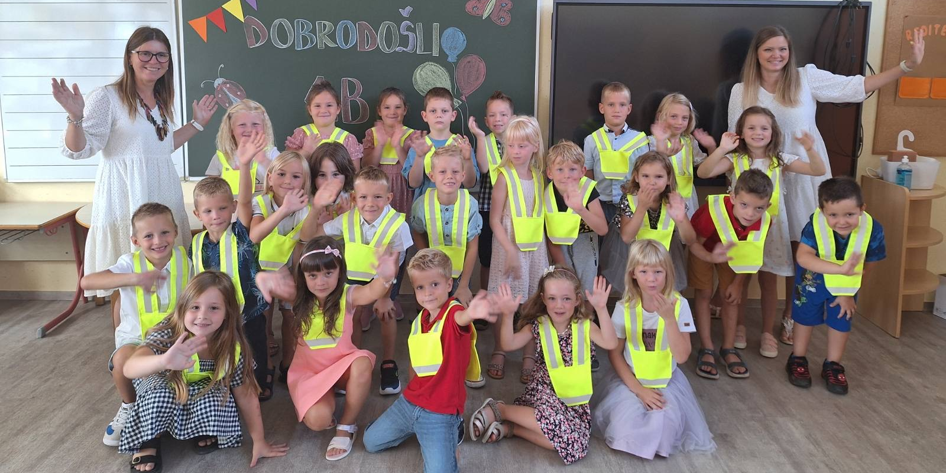
1.B

Slide 10
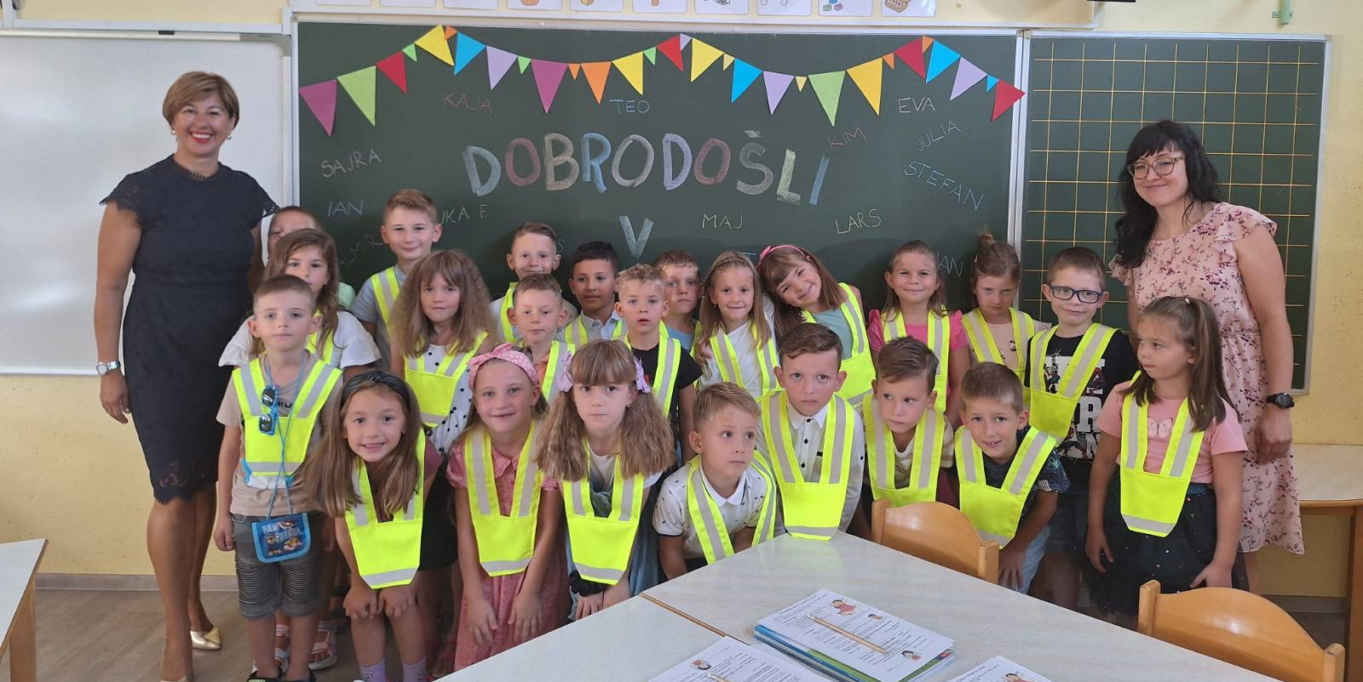
1.C

